Slide 1



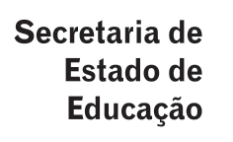

Oficina de Divulgação
Metodológica e de
Resultados
Castanhal – maio 2015

Slide 2
Informação para orientar pedagógica e politicamente
Por que?
Como?
Castanhal – maio 2015

Slide 3

Secretaria de Estado de Educação SEDUC
2013
Melhoria da Qualidade e Incremento da Cobertura da Educação Básica no Estado do Pará.
Meta: ampliar os indicadores do IDEB em 30% até 2017 - Pacto pela Educação do Pará.

Slide 4
SisPAE: 2014, 2015 e 2016
Avaliação externa
Larga escala
Censitária
Língua Portuguesa e Matemática
Ensino Fundamental (EF) - Redes públicas estadual e municipal
Ensino Médio (EM) - Rede estadual
144 municípios do Estado do Pará.

Slide 5
Avaliação de Larga Escala: o que significa?
1. Abrangência: avaliação de larga escala, tem que ser representativa de um sistema educacional.

Slide 6
SisPAE 2014 - Abrangência
Total de Escolas | Previsão 2014 | Base de Dados | Participação
Estadual | 897 | 926 | 886
Municipal | 8.725 | 3.367 | 3.180
Casas Familiares Rurais | 24 | 18 | 8
Total | 9.646 | 4.311 | 4.074

Slide 7
Participação de alunos na Avaliação de Larga Escala no Estado do Pará
Participação
Previsão 2014 | Alunos | Em %
1º dia | 280.760 | -
2º dia | 807.393 | -
Realização 2014
1º dia | 228.360 | 78,5
2º dia | 583.823 | 72,3

Slide 8
Participação de alunos na Avaliação de Larga Escala no Estado do Pará
Ano/Série | 2º dia (provas)
 | Previstos | Presentes | Em %
4º ano EF | 136.360 | 115.550 | 84,7
5º ano EF | 144.400 | 117.140 | 81,1
7ª série EF | 112.641 | 86.962 | 77,2
8ª série EF | 98.552 | 75.372 | 76,5
1ª série EM | 133.697 | 80.064 | 59,9
2ª série EM | 97.757 | 58.684 | 60,0
3ª série EM | 83.986 | 50.051 | 59,6
Total | 807.393 | 583.823 | 72,3

Slide 9
Avaliação de Larga Escala: o que significa?
O SisPAE:
Afere rendimentos e percepções, em provas e questionários.
Envolve alunos, professores e gestores.
2. Objeto: Avaliações de larga escala descrevem um sistema educacional em todas as suas dimensões.

Slide 10
SisPAE 2014 - Material impresso e distribuído
Material | Quantidade
Manuais, Cartas, Termos de Compromisso, Planilhas | 114.669
Cartazes | 13.185
Questionários | 914.514
Cadernos de Prova e Folhas de Resposta | 1.182.307

Slide 11


As Provas do SisPAE
Anos/Séries | Nº Total de Itens |  | Nº Itens por Caderno | Nº de Cadernos
 | LP | MAT
4º e 5º Ano EF | 77 | 77 | 22 | 42
7ª e 8ª Séries EF 1ª , 2ª e 3ª Séries EM | 91 | 91 | 52 | 21

Slide 12
SiSPAE 2014: Língua Portuguesa e Matemática
Prova Sispae: avaliação de capacidades de utilizar conhecimentos adquiridos na escola na perspectiva das habilidades e competências desenvolvidas pelos alunos a cada etapa do percurso escolar.

Slide 13
Avaliação de Larga Escala: o que significa?
3. Adoção de Referenciais: avaliações de larga escala são norteadas por Matrizes de Referência, que indicam o que é avaliado para cada área do conhecimento e etapa de escolaridade. Matrizes de referência não são currículos, mas recortes que com eles guardam estreita relação.

Slide 14
Onde estão indicadas as capacidades de utilizar conhecimentos que devem ser aferidas para uma dada disciplina em um certo ponto do percurso escolar?
O referencial da avaliação de larga escala é uma Matriz de Referência da Avaliação.

Slide 15

MRA SiSPAE - Língua Portuguesa 4º e 5º anos EF
 | Tema I – CONTEXTO DE PRODUÇÃO E COMPREENSÃO DO TEXTO
LPA01 | Identificar a finalidade de um texto.
LPA02 | Localizar informações explícitas em um texto.
LPA03 | Reconhecer tema ou assunto principal de um texto, com base em informações contidas em título, subtítulo ou corpo do texto.
LPA04 | Inferir o sentido de palavra ou expressão, selecionando aquele que pode substituí-lo no contexto em que se insere.
LPA05 | Inferir informação pressuposta ou subentendida em um texto.
 | Tema II - COMPOSIÇÃO DO GÊNERO
LPA06 | Identificar o gênero e/ou os elementos constitutivos da organização interna de um texto.
LPA07 | Identificar os episódios principais de uma narrativa.
LPA08 | Identificar os elementos constitutivos da narrativa (enredo, espaço, tempo, foco narrativo, narrador, personagens,)
LPA09 | Selecionar legenda ou título apropriado a uma foto ou texto escrito.
LPA10 | Estabelecer relações de causa-consequência entre segmentos de um texto.
LPA11 | Interpretar um texto com apoio em seus recursos gráficos e visuais.
 | Tema III - LINGUAGEM
LPA12 | Identificar o efeito de sentido produzido em um texto pelo uso de pontuação (exclamação, interrogação, reticências , etc).
LPA13 | Identificar as marcas linguísticas que evidenciam o locutor e o interlocutor de um texto (variações linguísticas).
LPA14 | Estabelecer relação entre segmentos de texto, identificando substituições por formas pronominais.
LPA15 | Inferir o efeito de humor produzido em um texto verbal ou não verbal pelo uso de palavras, expressões ou imagens.

Slide 16
Por exemplo:
Leia:
A TERRA DOS MENINOS PELADOS
Havia um menino diferente dos outros meninos: tinha o olho direito preto, e esquerdo azul e a cabeça pelada. Os vizinhos mangavam dele e gritavam:
― Ó pelado!
Tanto gritaram que ele se acostumou, achou o apelido certo, deu para se assinar o carvão, nas paredes: Dr. Raimundo Pelado. Era de bom gênio e não se zangava; mas os garotos dos arredores fugiam ao vê-lo, escondiam-se por detrás das árvores da rua, mudavam a voz e perguntavam que fim tinham levado os cabelos dele. Raimundo entristecia e fechava o olho direito. Quando o aperreavam demais, aborrecia-se, fechava o olho esquerdo. E a cara ficava toda escura. Não tendo com quem entender-se, Raimundo Pelado falava só, e os outros pensavam que ele estava malucando. Estava nada! Conversava sozinho e desenhava na calçada coisas maravilhosas do país de Tutipirun, onde não há cabelos e as pessoas têm um olho preto e outro azul.
(Graciliano Ramos. Alexandre e outros heróis. 14.ª ed. Rio, São Paulo: Record, Martins, 1977)

Slide 17
No 5º ano do Ensino Fundamental, o SisPAE pergunta assim:
Quem conta a história é
Raimundo Pelado.
o narrador.
um menino.
um vizinho.
LPA08 | Identificar os elementos constitutivos da narrativa (enredo, espaço, tempo, foco narrativo, narrador, personagens,)

Slide 18
Visão Qualitativa
Prova SisPAE 2014 - Língua Portuguesa 5º Ano EF
 | CAD1 | CAD2 | CAD3 | CAD4 | CAD5 | CAD6 | CAD7 | CAD8 | CAD9 | CAD10 | CAD11 | CAD12 | CAD13 | CAD14 | CAD15 | CAD16 | CAD17 | CAD18 | CAD19 | CAD20 | CAD21
LPA01
LPA02
LPA03
LPA04
LPA05
LPA06
LPA07
LPA08
LPA09
LPA10
LPA11
LPA12
LPA13
LPA14
LPA15

Slide 19
Cadernos de Prova SisPAE
Estrutura matricial
Metodologia Estatística
Blocos Incompletos Balanceados - BIB

Slide 20
Avaliação de Larga Escala: o que significa?
4. Diversidade de dados e complexidade das análises: avaliações de larga escala requerem análise estatística complexa, que permita processar técnicamente os dados de um grande número de escolas, alunos e turmas.

Slide 21
Metodologia: O que medir e como medir?
Característica
Instrumento
Medida
Temperatura
Termômetro
Graus Celsius, Fahrenheit etc.
Nível socio-econômico
Questionário
Critério Brasil etc.
Proficiência
Teste
Proficiência na Escala Saeb, ENEM, Pisa etc.

Slide 22
Na análise de resultados do SisPAE são aplicadas a Teoria Clássica de Testes e a Teoria da Resposta ao Item – TCT e TRI

Slide 23
Teoria Clássica dos Testes – TCT
Resultados com base no número de acertos do aluno na prova (Escore).
A qualidade de um item é medida com base frequência de respostas que ele recebe.
Permite estudar a percepção dos respondentes em cada item.
Permite avaliara a dificuldade e a discriminação de um item.

Slide 24
Teoria da Resposta ao Item - TRI
A Teoria da Resposta ao Item (TRI) é um conjunto de modelos matemáticos que representam a probabilidade de um indivíduo responder corretamente a um item, dados os parâmetros do item e a proficiência do indivíduo.
A TRI permite medir, explicar a medida e utilizar essa medida como uma forma de tomar ações para um melhor planejamento educacional.

Slide 25
Avaliação de Larga Escala: o que significa?
5. Generalização de resultados: quando um estudo afere desempenhos de turmas e escolas representativos de um sistema educacional, em disciplinas, seus resultados expressam o desempenho desse sistema educacional, na disciplina e no nível de ensino avaliados.

Slide 26
Em síntese:
Uma avaliação de Larga Escala
Investiga, compara e acompanha o desenvolvimento de um sistema.
O SisPAE deve investigar, comparar e acompanhaR o desenvolvimento do Sistema de Educação Básica do Estado do Pará.

Slide 27
Médias de Proficiência
SisPAE 2014
Castanhal – maio 2015

Slide 28
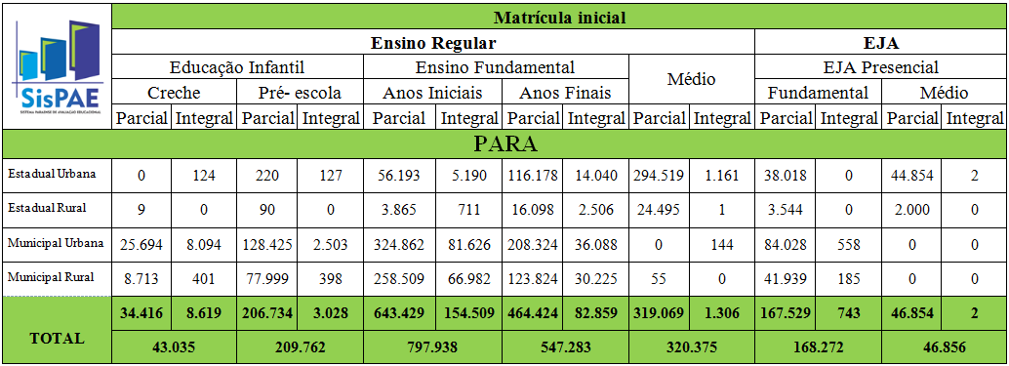
Censo Escolar - 2014
http://portal.inep.gov.br/basica-censo

Slide 29

Língua Portuguesa – SisPAE 2014
 | Rede Estadual |  | Rede Municipal |  | Estado do Pará
 | N | Média | N | Média | N | Média
4º Ano EF | 11.188 | 143,0 | 98.175 | 134,3 | 107.363 | 135,2
5º Ano EF | 15.532 | 158,8 | 98.421 | 157,9 | 113.953 | 158,0
7ª Série EF | 25.019 | 186,6 | 60.966 | 188,6 | 85.985 | 188,0
8ª Série EF | 24.316 | 203,2 | 50.577 | 205,2 | 74.893 | 204,5
1ª Série EM | 80.483 | 213,0 | 52 | 235,5 | 80.535 | 213,0
2ª Série EM | 58.936 | 222,7 | 22 | 266,2 | 58.958 | 222,8
3ª Série EM | 50.200 | 227,6 | 18 | 274,7 | 50.218 | 227,6
Em 9 anos de escolarização, um acréscimo de 92 pontos na proficiência.

Slide 30
Língua Portuguesa – SisPAE 2014
Médias de Proficiência nos anos/séries avaliados Rede Estadual e Redes Municipais

Slide 31
Matemática – SisPAE 2014
 | Rede Estadual |  | Rede Municipal |  | Estado do Pará
 | N | Média | N | Média | N | Média
4º Ano EF | 11.498 | 148,1 | 100.721 | 142,9 | 112.219 | 143,4
5º Ano EF | 15.637 | 160,3 | 100.983 | 160,4 | 114.575 | 160,3
7ª Série EF | 24.995 | 190,0 | 60.809 | 192,7 | 85.804 | 191,9
8ª Série EF | 24.289 | 217,5 | 50.471 | 220,6 | 74.760 | 219,6
1ª Série EM | 80.385 | 230,0 | 52 | 232,7 | 80.437 | 230,0
2ª Série EM | 58.823 | 235,9 | 22 | 245,7 | 58.845 | 235,9
3ª Série EM | 50.158 | 239,4 | 18 | 270,3 | 50.176 | 239,4
Em 9 anos de escolarização, um acréscimo de 96 pontos na proficiência.

Slide 32
Matemática – SisPAE 2014
Médias de Proficiência nos anos/séries avaliados Rede Estadual e Redes Municipais

Slide 33
Língua Portuguesa e Matemática
SisPAE 2014
De onde vem esses dados?
O que é que eles significam?

Slide 34
Língua Portuguesa e Matemática
SisPAE 2014
De onde vem esses dados?
São resultados de prova: situação na qual se solicita a alguém que demonstre certos aspectos de seus conhecimentos, com o objetivo de avaliar determinadas características e capacidades previamente estabelecidas.

Slide 35
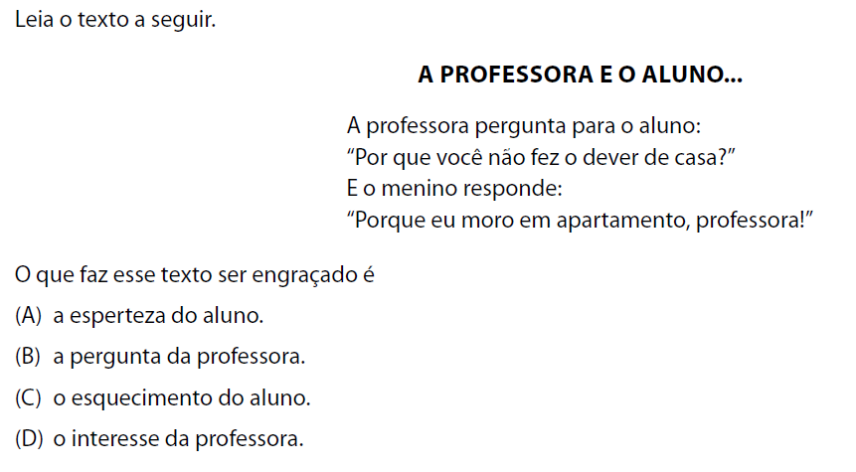
Exemplo: Um Item de Prova de Língua Portuguesa - 4º Ano EF
Estatísticas | Alternativas
 | A | B | C | D
% Total | 44,1 | 21,8 | 21,7 | 12,5
Inferir o efeito de humor produzido em um texto

Slide 36
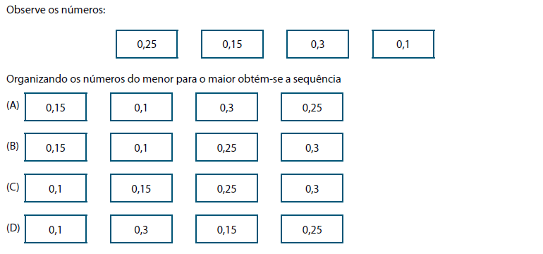

Exemplo de 1 item de Prova SisPAE 2014
5º EF _ Matemática
Estatísticas | Alternativas
 | A | B | C | D
% Total | 12,8 | 13,1 | 11,7 | 62,3

Slide 37
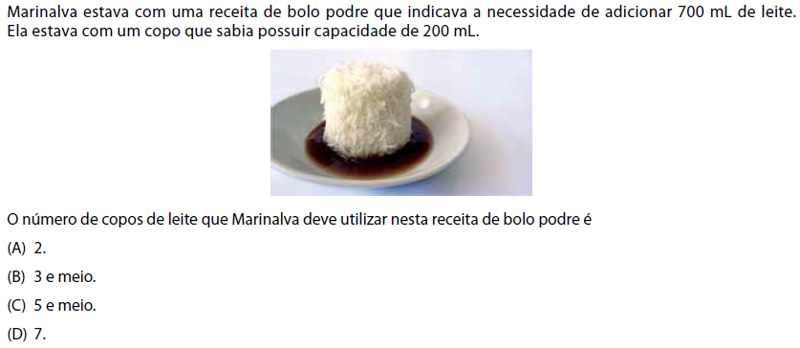
Exemplo de 1 item de Prova SisPAE 2014 7ª EF_ Matemática
Estatísticas | Alternativas
 | A | B | C | D
% Total | 18,1 | 53,0 | 19,4 | 9,5

Slide 38
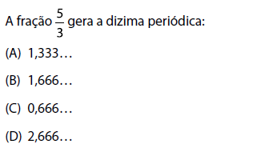
Exemplo de 1 item de Prova SisPAE 2014 7ª EF_ Matemática
Estatísticas | Alternativas
 | A | B | C | D
% Total | 35,7 | 29,5 | 16,6 | 18,2

Slide 39
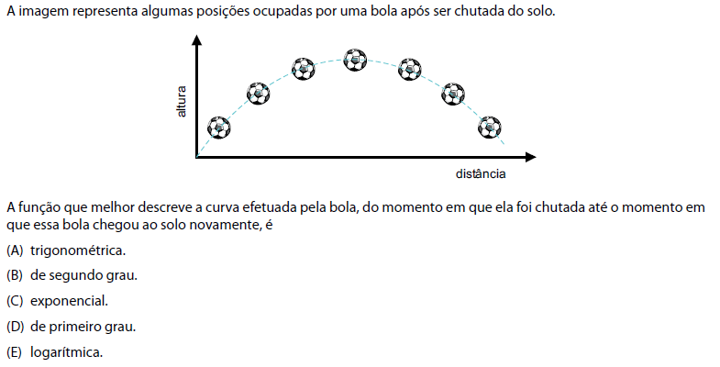
Exemplo de 1 item de Prova SisPAE 2014
3ª EM Matemática
Estatísticas | Alternativas
 | A | B | C | D | E
% Total | 24,7 | 25,3 | 17,4 | 17,7 | 15,0

Slide 40
Língua Portuguesa e Matemática
SisPAE 2014
O que é que as médias SisPAE 2014 significam?

Slide 41
Teoria da Resposta do Item - TRI: Escala
Escala arbitrária de proficiência (0,1)
Cada disciplina avaliada no SisPAE, possui uma escala levando em conta sua respectiva média e desvio padrão.
Para exemplificar, consideremos uma escala arbitrária, na ilustração percebe-se que o indivíduo A está no ponto 2 da escala (dois desvios-padrão acima da média) e o indivíduo B está no ponto -1 (um desvio-padrão abaixo da média).
Média
Desvio-padrão
-3
-2
-1
0
1
2
3
B
A

Slide 42
Teoria da Resposta ao Item – TRI
Escala SisPAE
A escala do SisPAE considera a média e o desvio-padrão (250,50).
A escala do SisPAE adota a mesma métrica do Escala do Saeb.
Pode-se verificar por meio da proficiência obtida pelo aluno em que ponto ele se encontra na escala e assim verificar o seu respectivo nível de desempenho.

Slide 43
Escala SisPAE
Por exemplo: três alunos participaram do SisPAE: dispondo das suas médias de proficiência, verifica-se em que ponto da escala se encontram.
<125
125
150
175
200
225
250
275
300
325
350
375
≥400
183,58
246,23
357,45

Slide 44
A TRI e a Escala SisPAE
<125
125
150
175
200
225
250
275
300
325
350
375
≥400
Espera-se que Ana responda corretamente as questões 1, 2, 3 e 4 da prova.
Questão 1
Questão 2
Questão 3
Questão 4
Questão 5
Questão 6
Ana=271
<125
125
150
175
200
225
250
275
300
325
350
375
≥400
Espera-se que Juliana responda corretamente as questões 1, 2, 3, 4 e 5 da prova.
Questão 1
Questão 2
Questão 3
Questão 4
Questão 5
Questão 6
Juliana=316

Slide 45
A TRI e a Escala SisPAE
Espera-se que um indivíduo com proficiência igual a 275, consiga responder corretamente ao item na posição 275 e todos os anteriores.
Espera-se que um indivíduo com proficiência igual a 275 não responda corretamente a um item na posição maior que 275 na escala.
Mesmo não sendo esperado, é possível que um indivíduo com proficiência igual a 275 responda corretamente a um item com posição maior que 275 (o chamado acerto casual ou “chute”).

Slide 46

Escala SisPAE
Cada disciplina avaliada no SisPAE possui uma escala própria, que permite a representação das habilidades que integram a Matriz de Referência do SisPAE.
Exemplo: Matemática 5º Ano EF
 | 100 | 125 | 150 | 175 | 200 | 225 | 250 | 275 | 300 | 325
5º EF
Níveis de Proficiência de Matemática 5° EF - SisPAE

Slide 47
A TRI e a Escala SisPAE
A escala de proficiência do indivíduo se encontra na mesma escala do parâmetro de dificuldade do item, com isso, podemos verificar que habilidade está associada a determinada proficiência.

Slide 48
Níveis de Proficiência de Língua Portuguesa SisPAE 2014
Nível | 4º EF | 5º EF | 7ª EF | 8ª EF | 1ª EM | 2ª EM | 3ª EM
Abaixo do Básico | < 135 | < 150 | < 175 | < 200 | < 215 | < 230 | < 250
Básico | 135 a < 185 | 150 a < 200 | 175 a < 225 | 200 a < 275 | 215 a < 280 | 230 a < 285 | 250 a < 300
Adequado | 185 a < 235 | 200 a < 250 | 225 a < 275 | 275 a < 325 | 280 a < 340 | 285 a < 350 | 300 a < 375
Avançado | ≥ 235 | ≥ 250 | ≥ 275 | ≥ 325 | ≥ 340 | ≥ 350 | ≥ 375

Slide 49
Níveis de Proficiência de Matemática SisPAE 2014
Nível | 4º EF | 5º EF | 7ª EF | 8ª EF | 1ª EM | 2ª EM | 3ª EM
Abaixo do Básico | < 160 | < 175 | < 200 | < 215 | < 230 | < 250 | < 275
Básico | 160 a < 210 | 175 a < 225 | 200 a < 250 | 215 a < 290 | 230 a < 305 | 250 a < 325 | 275 a < 350
Adequado | 210 a < 260 | 225 a < 275 | 250 a < 300 | 290 a < 340 | 305 a < 355 | 325 a < 375 | 350 a < 400
Avançado | ≥ 260 | ≥ 275 | ≥ 300 | ≥ 340 | ≥ 355 | ≥ 375 | ≥ 400

Slide 50
A TRI, a Escala SisPAE e a Escala Saeb
O procedimento estatístico conhecido como Equalização torna possível comparar o desempenho dos participantes do SisPAE, com os dados do Saeb.

Slide 51
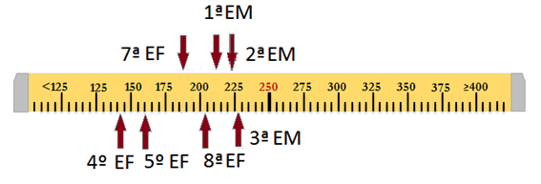
SisPAE 2014 - A proficiência em Língua Portuguesa na Escala do Saeb
SisPAE 2014 – Médias Língua Portuguesa Rede Estadual na Escala do Saeb

Slide 52
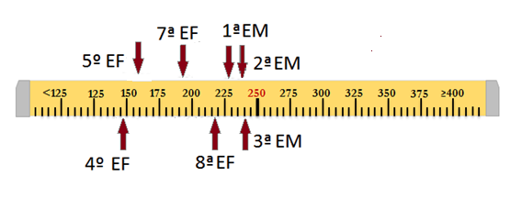
SisPAE 2014 - A proficiência em Matemática na Escala do Saeb
SisPAE 2014 – Médias Matemática
Rede Estadual na Escala do Saeb

Slide 53
Escala organizada por níveis que situam os resultados de desempenho dos estudantes de todas as séries, em cada disciplina.
SisPAE 2014 – Desempenho em LP e MAT
Além da régua ........
Cada disciplina avaliada possui uma escala própria.
Dar sentido e significado aos números

Slide 54
SisPAE: Interpretando os resultados
Avaliações de Larga Escala descrevem o desempenho dos alunos em uma escala, a Escala de Proficiência.
Uma escala permite ordenar posições e desse modo, nela se pode situar o desempenho dos alunos do sistema educacional.

Slide 55
SisPAE 2014 – Por Níveis
O significado........
Níveis de Proficiência | Descrição
Abaixo do Básico | Os alunos, neste nível, demonstram domínio insuficiente dos conteúdos, habilidades e competências desejáveis para a série escolar em que se encontram.
Básico | Os alunos, neste nível, demonstram domínio mínimo dos conteúdos, habilidades e competências desejáveis para a série escolar em que se encontram.
Adequado | Os alunos, neste nível, demonstram domínio pleno dos conteúdos, habilidades e competências desejáveis para a série escolar em que se encontram.
Avançado | Os alunos, neste nível, demonstram conhecimentos e domínio dos conteúdos, competências e habilidades acima do requerido na série escolar em que se encontram.

Slide 56
SisPAE 2014 – Níveis de Proficiência em Língua Portuguesa e Matemática
Por exemplo........ Língua Portuguesa - Estado do Pará
% | 10 | 20 |  |  | 50 |  |  |  |  |  |  |  | 100
5º EF
8ª EF
3ª EM
 | Abaixo do Básico
 | Básico
 | Adequado
 | Avançado

Slide 57
SisPAE 2014 – Níveis de Proficiência em Língua Portuguesa e Matemática
Por exemplo........ Matemática - Estado do Pará
% | 10 |  |  |  | 50 |  |  |  |  | 100
5º EF
8ª EF
3ª EM
 | Abaixo do Básico
 | Básico
 | Adequado
 | Avançado

Slide 58
SisPAE 2014 – Médias LP e MAT
Comparação com Saeb 2013
 | Dependência | ANOS INICIAIS - 5º ANO |  | ANOS FINAIS - 9º ANO |  | ENSINO MÉDIO - 3ª SÉRIE
 |  | LÍNGUA PORTUGUESA | MATEMÁTICA | LÍNGUA PORTUGUESA | MATEMÁTICA | LÍNGUA PORTUGUESA | MATEMÁTICA
Brasil | Estadual | 198,22 | 214,11 | 239,84 | 244,41 | 255,62 | 259,97
 | Municipal | 187,30 | 202,53 | 234,35 | 238,85 | 253,79 | 261,36
Norte | Estadual | 183,19 | 195,60 | 233,57 | 233,98 | 242,73 | 245,00
 | Municipal | 170,03 | 181,86 | 227,21 | 228,86
Pará | Estadual | 162,63 | 170,63 | 228,39 | 226,53 | 239,76 | 241,32
 | Municipal | 163,43 | 173,85 | 225,74 | 227,53
SisPAE | Estadual | 158,8 | 160,3 | 203,2 | 217,5 | 227,6 | 239,4
 | Municipal | 157,9 | 160,4 | 205,2 | 220,6 | 274,7 | 270,3

Slide 59
Significado de Médias de Proficiência em LP e MAT no Saeb
5º ano EF
É considerado proficiente o aluno que, na Prova Brasil, atinge 200 pontos em Língua Portuguesa e 225 pontos em Matemática.
3ª série EM
É considerado proficiente o aluno que, no Saeb, atinge 300 pontos em Língua Portuguesa e 350 pontos em Matemática.
9º ano EF
É considerado proficiente o aluno que, na Prova Brasil,atinge 275 pontos em Língua Portuguesa e 300 pontos em Matemática.

Slide 60
As finalidades do SisPAE
Monitorar o funcionamento de redes de ensino e fornecer subsídios para seus gestores na formulação de políticas educacionais.
Oferecer subsídios para a composição de indicadores de desempenho - elementos que expressam realidades de escolas e redes, permitem a comparação com resultados do país, do estado e do município e orientam o estabelecimento de metas e a escolha de prioridades de intervenção numa realidade mais ampla.

Slide 61
As finalidades do SisPAE
Contribuir para o planejamento pedagógico das escolas: A análise das respostas dos alunos compõe diagnóstico que subsidia o planejamento de ações para a superação de fragilidades e incentivo à melhoria da qualidade do projeto educacional.
Prestação de contas: a divulgação pública dos resultados gerais de uma avaliação de sistema, de larga escala, permite perceber e analisar a ação pública para a melhoria da qualidade da educação.

Slide 62
As finalidades do SisPAE
Capacitação: uma avaliação de larga escala deve propiciar o desenvolvimento de competência técnica e científica na área de avaliação, fortalecendo a cooperação entre as instâncias envolvidas.

Slide 63
Obrigada!
Tania Cristina A. Macedo de Azevedo
diretoria_academica@vunesp.com.br

